Slide 1

Taller 2: Planeación democrática con criterios de inclusión y no discriminación
ALEJANDRO GONZÁLEZ ARREOLA
SOCIO-CONSULTOR SENIOR
SEPTIEMBRE 2018

Slide 2
Objetivos del Taller
  Analizar el actual modelo de planeación nacional para el desarrollo en México y su vinculación con la agenda de inclusión y antidiscriminatoria en el marco de la consecución nacional de los Objetivos de Desarrollo Sostenible.
  Socializar un marco analítico-metodológico que permite la incorporación de criterios de igualdad y antidiscriminatorios en la planeación nacional para el desarrollo.
  Aplicar el marco analítico-metodológico a dos ámbitos sectoriales gubernativos estrechamente vinculados a los ODS: educación y salud; para integrar la perspectiva de inclusión y antidiscriminatoria a la planeación de dichos sectores desde la resolución de dos casos concretos (uno por sector).

Slide 3
Temas a abordar
  Bienvenida y encuadre (Verónica Carranza y Flor García)
  Descripción y análisis del Modelo de Planeación Nacional para el Desarrollo y sus instrumentos.
  Evidencia sobre el estado actual de la planeación, programación y presupuestación en el gobierno federal y los gobiernos estatales.
  Breve descripción de los Objetivos de Desarrollo del Milenio (ODS)
  Marco analítico-metodológico para la inclusión de criterios de igualdad y no discriminación en la Planeación Nacional y en alineación a los ODS.
  Aplicación del marco analítico-metodológico a partir de dos casos: salud y educación.

Slide 4
2. descripción Y ANÁLISIS del modelo e instrumentos de la planeación nacional para el desarrollo y sus dispositivos de implementación y control en la administración pública

Slide 5
Corresponde al Estado la rectoría del desarrollo nacional y le mandata a establecer un sistema nacional de planeación democrática.
1. Artículos 25 y 26 de la CPEUM
Bases jurídico-normativas
Mandata elaboración del Plan Nacional de Desarrollo (PND) y sus programas derivados: sectoriales, especiales, transversales, regionales
2. Ley de Planeación
3. Ley Federal de Presupuesto y Responsabilidad Hacendaria (LFPRH)
Establece que todos los programas y presupuestos deberán sustentarse y alinearse a las prioridades nacionales prescritas en el PND y sus respectivos programas
4. Dispositivos e instrumentos del despliegue cotidiano de los programas y presupuesto
Reglas de operación, protocolos de atención, lineamientos técnicos o normas oficiales

Slide 6
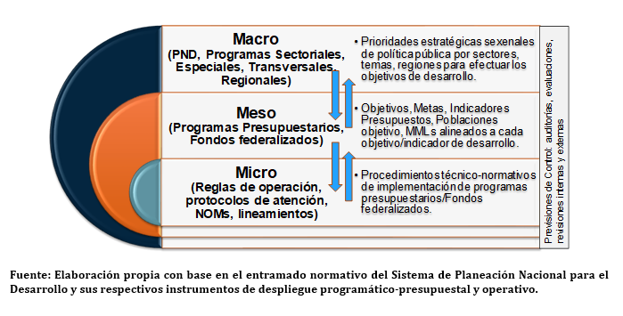
Modelo de Planeación, Programación, Presupuestación e implementación que sustenta la Planeación Nacional para el Desarrollo (i).

Slide 7
Modelo de Planeación, Programación, Presupuestación e implementación que sustenta la Planeación Nacional para el Desarrollo (ii).
Dimensión Política
(derivada del mandato otorgado por las urnas a una plataforma política específica)
Diseño, implementación y control de Políticas Públicas de la plataforma política que ha recibido el mandato mayoritario de las urnas, en un período de 6 años.
Dimensión Administrativa (conformada por la Administración Pública)

Slide 8
1. Nivel Macro
Los objetivos, estrategias e indicadores del PND
Se desglosan en
Áreas sectoriales de la AP
(Salud, Educación, Desarrollo Social, etc.)
Temáticas transversales
(Equidad de género, integridad pública, etc)
Regiones/territorios de especial atención
(Sur-sureste, Norte, etc.)
Temáticas específicas de especial atención
(Víctimas de la violencia)
Programas Sectoriales
(Salud, Educación, Desarrollo Social, etc.)
Programas Transversales
(Equidad de género, integridad pública, etc)
Programas Regiones
(Sur-sureste)
Programas Especiales
(Víctimas de la violencia)

Slide 9
2. Nivel Meso
Dispositivos técnico-normativos que hacen posible que los distintos sectores y dependencias gubernamentales definan los programas y presupuestos anuales del PND
A través de
Estructura Programática del Gasto Público (EP) que integra a los Programas Presupuestarios
Delimita
Permite conocer
El gasto que los ejecutores de las PP deben efectuar
El rendimiento esperado de la aplicación de los recursos públicos a través de instrumentos como MML

Slide 10
3. Nivel Micro
Instrumentos técnico-procedimentales anuales
Como
Reglas de Operación
Lineamientos
Protocolos de atención
Normas oficiales
Regulan y norman técnica y procedimentalmente la instrumentación operativa de los distintos programas previstos en la EP

Slide 11
Ámbito Estatal
  Las respectivas leyes de planeación de las 32 entidades federativas establecen la necesidad de sustentar y alinear la planeación estatal a las prioridades nacionales prescritas en el PND
  Posteriormente replican, a su vez, el mismo modelo de alineación vertical descendente y ascendente aplicado a nivel federal, pero en las respectivas dimensiones meso y micro de cada estado.

Slide 12
Previsiones de Control (i)
  Para asegurar que las prescripciones descritas en el Modelo de Planeación, Programación, Presupuestación Implementación que sustenta la PND, sean instrumentadas de forma causalmente idónea por el conjunto de la AP, el modelo también considera medidas de control internas y externas de la AP bajo formas de auditorías, evaluaciones y revisiones de distinto tipo (contables, operacionales, de procesos, de resultados, de impactos y de desempeño, entre otras).

Slide 13
Previsiones de Control (ii)
Medidas de control de la AP
Dos tipos
1. Aquellas que valoran el apego a los procedimientos técnicos y administrativos que regulan y norman la actuación operativa de las unidades y personas responsables de la implementación de los programas
2. Aquellas que valoran el progreso mostrado en el cumplimiento de las actividades y metas previstas en los programas
Se busca
Se busca
Eficacia: Consecución de los objetivos, resultados e impactos buscados y la idoneidad técnico-metodológica del diseño e implementación de los programas
Eficiencia e integridad de las actividades

Slide 14
Previsiones de Control (iii)
  Aunque las previsiones de control son de diverso tipo y alcance, y comprenden a los tres niveles analíticos del modelo (macro, meso y micro), en la práctica, la gran mayoría de las acciones de control interno y externo suelen concentrarse en los niveles micro y meso para verificar el apego a procedimientos técnicos y administrativos.
  En consecuencia, la aplicación del modelo incentiva que las unidades administrativas y el personal de la AP prioricen la implementación de procedimientos técnico-administrativos, así como la realización de actividades y cumplimiento de metas operativas programadas, aún si éstos no resultan causalmente idóneos para obtener los resultados e impactos previstos por los programas presupuestarios, o bien, por los programas derivados del PND.

Slide 15
Previsiones de Control (iv)
Dependencias/agencias gubernamentales responsables de establecer y conducir transversalmente el Modelo de la PN
Principales
Otras
“DEPENDENCIAS GLOBALIZADORAS”
AGENCIAS AUTÓNOMAS O SEMI-AUTÓNOMAS
Como
Como
SHCP
SFP
ASF
CONEVAL
Poseen
Poseen
Capacidades directas de control para la coordinación del conjunto de la administración pública
Capacidades indirectas de control para la coordinación (inducir comportamientos entre agencias y funcionarios)

Slide 16
3. Evidencia sobre el estado actual de la ppp en los órdenes federal y estatal

Slide 17
Orden Federal Macro: Programas derivados del PND
  En 2016, Coneval coordinó la evaluación de 10 Programas derivados del PND para:
    Identificar hallazgos y recomendaciones que permitan mejorar tanto aspectos generales de las normas, procedimientos y prácticas de la planeación nacional,
    Mejorar aspectos particulares de cada uno de los 10 programas analizados.

Slide 18
Orden Federal Macro: Principales hallazgos
  Arreglos normativos de la Planeación Nacional:
    Perspectiva temporal acotada al mediano plazo
    Alta rigidez que limita la capacidad de los programas para adaptarse a entornos internacionales y nacionales dinámicos
  Aspectos transversales a los 10 programas:
    Precaria Consistencia. Limitada capacidad diagnóstica: no se ofrece un análisis causal robusto dela problemática pública (causas, población afectada, evolución en ausencia de intervención estatal),
    Precaria Coherencia: débil alineación causal entre causas-objetivos-estrategias-líneas de acción-objetivos-metas indicadores.

Slide 19


Orden Federal Meso: Programas presupuestarios
GESOC publica anualmente, desde 2009, el INDEP.
  Publicación anual que evalúa y rankea a los 135 programas sociales del gobierno federal en México en función de su desempeño (0 a 100), con el propósito de informar el aprendizaje de políticas (ejecutivo) y mejorar la calidad de la asignación presupuestal (legislativo).
  Establece “categorías” de desempeño que facilitan comprensión del desempeño y recomendaciones
  Los programas sociales del gobierno federal poseen un presupuesto de 870 mmp: 15.5% del GPP.
  Cuenta con una aplicación web interactiva accesible desde PCs, tabletas o teléfonos inteligentes, que facilita su comunicación, visualización, interactividad y utilización (disponible en http://www.indep.gesoc.org.mx).

Slide 20
Orden Federal Meso: Programas presupuestarios INDEP 2017
El INDEP refleja en una escala de 0 a 100, el Nivel de Desempeño de los programas presupuestarios, el cual se entiende como su capacidad para resolver el problema público que atiende.
Está compuesto por tres variables:
Calidad de diseño | 2. Capacidad para cumplir con sus metas (estratégicas y de gestión) planteadas al inicio del año | 3. Capacidad para atender a su población potencialmente beneficiaria
Grado de alineación estratégica del programa con las prioridades nacionales de desarrollo, pertinencia y consistencia de sus previsiones de operación, y de orientación a resultados y a la ciudadanía | Grado de cumplimiento de las metas programáticas asumiendo una correlación positiva entre este cumplimiento y la capacidad del programa para resolver el problema público que atiende. | Estima la cobertura de la población que está bajo el supuesto del problema público que le dio origen al programa
Fuente: Evaluaciones de Consistencia y resultados 2011-2012 y 2015-2016 de Coneval, Evaluaciones de Diseño de los ciclos 2011 a 2017 de Coneval | Fuente: Cuenta Pública 2016 y Portal de Transparencia Presupuestaria de la SHCP) | Fuente: Base de datos de programas y acciones federales de desarrollo social de la SHCP).

Slide 21
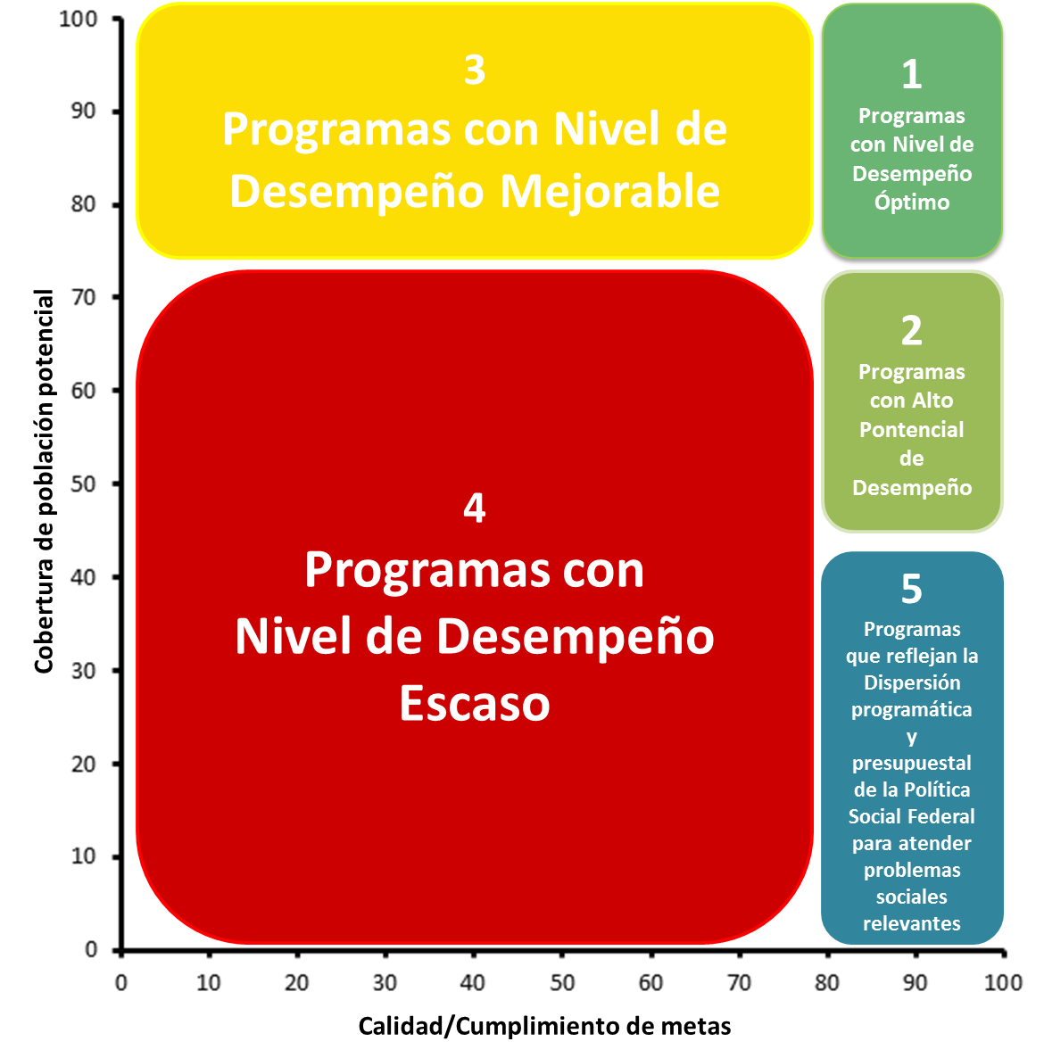
Orden Federal Meso: Categorías de desempeño de programas presupuestarios en el INDEP 2017
La Caja Negra del Gasto Social
Programas que no brindan la información mínima necesaria para estimar su desempeño

Slide 22
Orden Federal Meso: Resultados de desempeño de programas presupuestarios en el INDEP 2017
Nivel de Desempeño | Número de Programas | Porcentaje de programas con respecto al total evaluado | Presupuesto Aprobado 2017 | Porcentaje del Presupuesto | Acciones recomendadas
Óptimo | 14 | 10.30% | $137,630,878,901.00 | 15.82% | Los incrementos presupuestales deben estar en proporción directa con el crecimiento de su población potencialmente beneficiaria, no se justifican reducciones presupuestarias a este tipo de programas.
Alto Potencial | 11 | 8.10% | $206,575,585,731.00 | 23.74% | Incrementar su presupuesto de forma significativa. Cada peso invertido será una inversión social justificada, no se justifican reducciones presupuestarias a este tipo de programas.
Mejorable | 8 | 5.90% | $7,975,524,145.00 | 0.92% | Su asignación presupuestal (aún sin incrementos) debe estar sujeta a una agenda de mejora sustantiva para mejorar su calidad de diseño y alcanzar niveles aceptables en su cumplimiento de metas.
Escaso | 42 | 30.90% | $289,733,120,625.00 | 33.30% | No se justifica incremento presupuestal alguno. Se debe hacer una revisión integral de los mismos para mejorar su calidad de diseño y fortalecer su capacidad de gestión para cumplir con sus metas, antes de pensar en incrementar su cobertura.
Dispersión de la Política Social Federal | 35 | 25.70% | $141,790,179,248.00 | 16.30% | Revisión integral de la política social del gobierno federal que identifique prioridades claras.
No estimable debido a su opacidad (Caja Negra) | 26 | 19.10% | $86,346,691,171.00 | 9.92% | No incrementar presupuesto y endurecer las medidas de transparencia y rendición de cuentas en el Decreto de Presupuesto 2018.
TOTALES | 136 | 100% | $870,051,979,821.00 | 100%

Slide 23
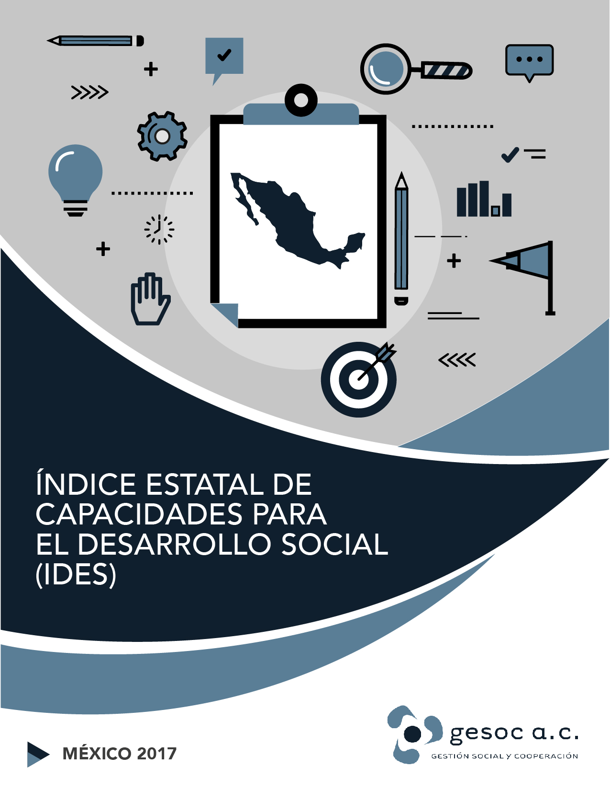
Orden Estatal, niveles Macro y Meso
GESOC publica anualmente el IDES
  Publicación anual que evalúa y clasifica a las 32 entidades federativas de mayor a menor capacidades para gestionar una política social efectiva, abierta y participativa (0 a 100), con el propósito de informar la mejora de las capacidades y desempeño de los gobiernos estatales en su política social
  Establece “categorías” de nivel de capacidades.
  Analiza los atributos de diseño e institucionalidad del universo de los programas sociales estatales.
  Genera un informa detallado de fortalezas, debilidades y recomendaciones de mejora de cada una de las 32 entidades federativas.
  Cuenta con una aplicación web interactiva accesible desde PCs, tabletas o teléfonos inteligentes, que facilita su comunicación, visualización, interactividad y utilización (disponible en http://www.ides.gesoc.org.mx).

Slide 24
Orden Estatal, niveles Macro y Meso: ¿Qué mide el IDES?
Dimensión 1
Dimensión 2
Planeación Programático-Presupuestal
Gestión eficiente de programas y acciones de desarrollo social
IDES 2017
Dimensión 4
Dimensión 3
Desarrollo Social Abierto y Participación Ciudadana
Monitoreo y evaluación del Desarrollo Social Estatal
El IDES se basa exclusivamente en información pública proveniente de fuentes oficiales para evaluar las capacidades de cada gobierno estatal en cuatro dimensiones clave para la eficacia de su política social.
Metodología completa disponible en www.ides.gesoc.org.mx

Slide 25
Orden Estatal, niveles Macro y Meso: Resultados Generales

Slide 26
Orden Estatal, Nivel Macro: Capacidades de Planificación
Calificación promedio: 46.58

Slide 27
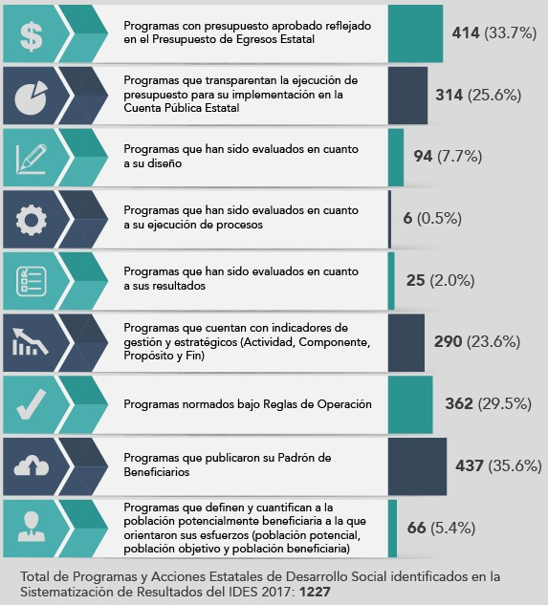
Orden Estatal, Nivel Meso: Diseño e institucionalidad de programas sociales

Slide 28
En resumen
  Las capacidades de planeación (nivel macro) y de programación de gobiernos federal y estatal son precarias.
  La presupuestación, al menos en el orden federal, no obedece a principios de desempeño (mejor diseño, cumplimiento de metas, cobertura).
  Cualquier esfuerzo de “transversalización” de la perspectiva de igualdad y no discriminación debe considerar estas condiciones.
  La debilidad relativa de la AP para PPP puede verse como una oportunidad si se ofrece la evidencia e instrumental pertinentes y robustos.
  ¿Pero..cómo?

Slide 29
4. BREVE DESCRIPCIÓN DE LOS ODS

Slide 30


Slide 31
Los ODS y la Planeación Nacional para el Desarrollo
  Los ODS deben ser considerados como un marco de resultados a alcanzar por los estados nacionales (piso básico) al 2025.
  Deben ser considerados en la planeación nacional y de entidades federativas en áreas clave del desarrollo donde se expresan los efectos negativos de la desigualdad (incluida la de trato):
    Salud
    Educación
    Trabajo
    Administración de justicia, etc.
  Ejemplo, Objetivo 3, Garantizar una vida sana:
    Para 2030, reducir en un tercio la mortalidad prematura por enfermedades no transmisibles mediante la prevención y el tratamiento

Slide 32
5. MARCO ANALÍTICO-METODOLÓGICO PARA INCLUIR LA PERSPECTIVA DE IGUALDAD Y NO DISCRIMINACIÓN EN la planeación nacional EN ALINEACIÓN A LOS ODS

Slide 33
Los principios del marco metodológico-analítico para incluir la perspectiva de igualdad y no discriminación a la PPP
  Definir de forma precisa y operacionalizable la categoría de “Discriminación” (qué es, qué la genera y cuáles son sus consecuencias), y cómo se relaciona con la de “Desigualdad”.
  Identificar cómo se expresa, con base en evidencia, en los distintos ámbitos o sectores clave (e inescapables) para el desarrollo considerados en los ODS: salud, educación, trabajo, etc.
  Identificar cuáles prácticas discriminatorias subyacen/causan las brechas de desigualdad expresadas en el ámbito/sector seleccionado.
  Identificar qué tipo de previsiones y en qué nivel del modelo de PPP deben ser tomadas para desmontar la práctica discriminatoria y sus consecuencias

Slide 34
A. Definición de Discriminación y su relación con la Desigualdad
  Qué le antecede => Cómo se expresa => Qué efectos genera
La Discriminación
Es de condición estructural
Es una interacción asimétrica de dominio
Genera y profundiza las desigualdades sociales
Sistema de relaciones intersubjetiva, cultural e históricamente moldeadas, que se despliegan en una arquitectura social simbólica que condiciona las conductas particulares y sociales, incluso más allá de las voluntades individuales.
Despliega su materialidad en la conformación de patrones de conducta (prácticas), expresados a través de:
1) Normas culturalmente aceptadas, normas legales,
2) Arreglos institucionales y organizativos,
Constitutivos de los ámbitos institucionales de la vida en sociedad
Restringe derechos y oportunidades a grupos discriminados, al menos en 2 efectos negativos;
1. Restringe de múltiples formas el acceso a ámbitos institucionales que les son clave para aprovechar oportunidades relevantes para su desarrollo y/o ejercer sus derechos
2. Aun cuando pueden acceder a los ámbitos, enfrentan prácticas de trato desigual que restringen su capacidad de disfrute de oportunidades/derechos
Prejuicios y procesos de estigmatización social negativa hacia grupos sociales específicos, terminan por colocarlos en una situación de inferioridad en la estructura social (primero es simbólica y luego material) respecto a grupos sociales dominantes para ejercer derechos fundamentales y aprovechar oportunidades sustantivas.

Slide 35
B. Cómo se expresa en los distintos ámbitos/sectores: Salud
  Objetivo 3, Garantizar una vida sana:
    Para 2030, reducir en un tercio la mortalidad prematura por enfermedades no transmisibles mediante la prevención y el tratamiento

Slide 36
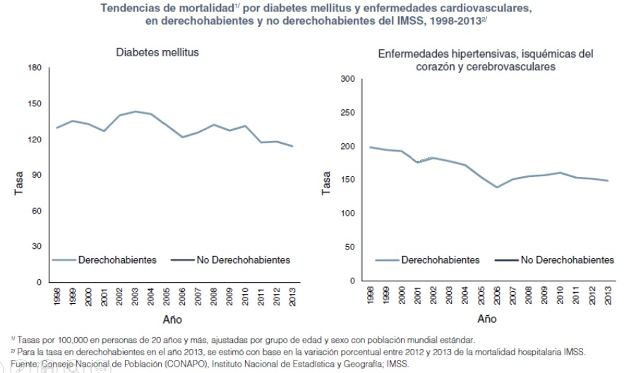
B. Cómo se expresa en los distintos ámbitos/sectores: Salud
Tasas de mortalidad* por Enfermedades Cardiovasculares entre derechohabientes y no-derechohabientes del IMSS, 1998-2013**
* Tasas por 100,000 en personas de 20 años y más, ajustadas por grupo de edad y sexo con población mundial estándar.
** Para la tasa en derechohabientes en el año 2013, se estimó con base en la variación porcentual entre 2012 y 2013 de la mortalidad hospitalaria IMSS
Fuente: Consejo Nacional de Población (CONAPO), Instituto de Estadística y Geografía, IMSS.

Slide 37
B. Cómo se expresa en los distintos ámbitos/sectores: Salud
Tasas de mortalidad* por Enfermedades Cardiovasculares entre derechohabientes y no-derechohabientes del IMSS, 1998-2013**
* Tasas por 100,000 en personas de 20 años y más, ajustadas por grupo de edad y sexo con población mundial estándar.
** Para la tasa en derechohabientes en el año 2013, se estimó con base en la variación porcentual entre 2012 y 2013 de la mortalidad hospitalaria IMSS
Fuente: Consejo Nacional de Población (CONAPO), Instituto de Estadística y Geografía, IMSS.

Slide 38
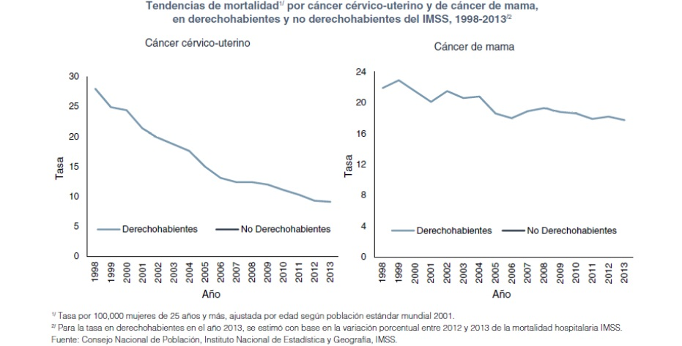
B. Cómo se expresa en los distintos ámbitos/sectores: Salud
Tasas de mortalidad* por Cáncer Cérvico-uterino entre derechohabientes y no-derechohabientes del IMSS, 1998-2013**
* Tasas por 100,000 en personas de 20 años y más, ajustadas por grupo de edad y sexo con población mundial estándar.
** Para la tasa en derechohabientes en el año 2013, se estimó con base en la variación porcentual entre 2012 y 2013 de la mortalidad hospitalaria IMSS
Fuente: Consejo Nacional de Población (CONAPO), Instituto de Estadística y Geografía, IMSS.

Slide 39
B. Cómo se expresa en los distintos ámbitos/sectores: Salud
Tasas de mortalidad* por Cáncer Cérvico-uterino entre derechohabientes y no-derechohabientes del IMSS, 1998-2013**
* Tasas por 100,000 en personas de 20 años y más, ajustadas por grupo de edad y sexo con población mundial estándar.
** Para la tasa en derechohabientes en el año 2013, se estimó con base en la variación porcentual entre 2012 y 2013 de la mortalidad hospitalaria IMSS
Fuente: Consejo Nacional de Población (CONAPO), Instituto de Estadística y Geografía, IMSS.

Slide 40
B. Cómo se expresa en los distintos ámbitos/sectores: Salud
Tasas de mortalidad* por Cáncer de Mama entre derechohabientes y no-derechohabientes del IMSS, 1998-2013**
* Tasas por 100,000 en personas de 20 años y más, ajustadas por grupo de edad y sexo con población mundial estándar.
** Para la tasa en derechohabientes en el año 2013, se estimó con base en la variación porcentual entre 2012 y 2013 de la mortalidad hospitalaria IMSS
Fuente: Consejo Nacional de Población (CONAPO), Instituto de Estadística y Geografía, IMSS.

Slide 41
B. Cómo se expresa en los distintos ámbitos/sectores: Salud
Tasas de mortalidad* por Cáncer de Mama entre derechohabientes y no-derechohabientes del IMSS, 1998-2013**
* Tasas por 100,000 en personas de 20 años y más, ajustadas por grupo de edad y sexo con población mundial estándar.
** Para la tasa en derechohabientes en el año 2013, se estimó con base en la variación porcentual entre 2012 y 2013 de la mortalidad hospitalaria IMSS
Fuente: Consejo Nacional de Población (CONAPO), Instituto de Estadística y Geografía, IMSS.

Slide 42
B. Cómo se expresa en los distintos ámbitos/sectores: Salud
Tasas de mortalidad* por Diabetes Mellitus entre derechohabientes y no-derechohabientes del IMSS, 1998-2013**
* Tasas por 100,000 en personas de 20 años y más, ajustadas por grupo de edad y sexo con población mundial estándar.
** Para la tasa en derechohabientes en el año 2013, se estimó con base en la variación porcentual entre 2012 y 2013 de la mortalidad hospitalaria IMSS
Fuente: Consejo Nacional de Población (CONAPO), Instituto de Estadística y Geografía, IMSS.

Slide 43
B. Cómo se expresa en los distintos ámbitos/sectores: Salud
Tasas de mortalidad* por Diabetes Mellitus entre derechohabientes y no-derechohabientes del IMSS, 1998-2013**
* Tasas por 100,000 en personas de 20 años y más, ajustadas por grupo de edad y sexo con población mundial estándar.
** Para la tasa en derechohabientes en el año 2013, se estimó con base en la variación porcentual entre 2012 y 2013 de la mortalidad hospitalaria IMSS
Fuente: Consejo Nacional de Población (CONAPO), Instituto de Estadística y Geografía, IMSS.

Slide 44
C. Identificar las prácticas que subyacen/causan las brechas de desigualdad en el ámbito/sector seleccionado
La discriminación despliega su materialidad en la conformación de patrones de conducta (prácticas), expresados a través de:
1) Normas culturalmente aceptadas, normas legales,
2) Arreglos institucionales y organizativos,
Son constitutivos de los ámbitos institucionales de la vida en sociedad

Slide 45
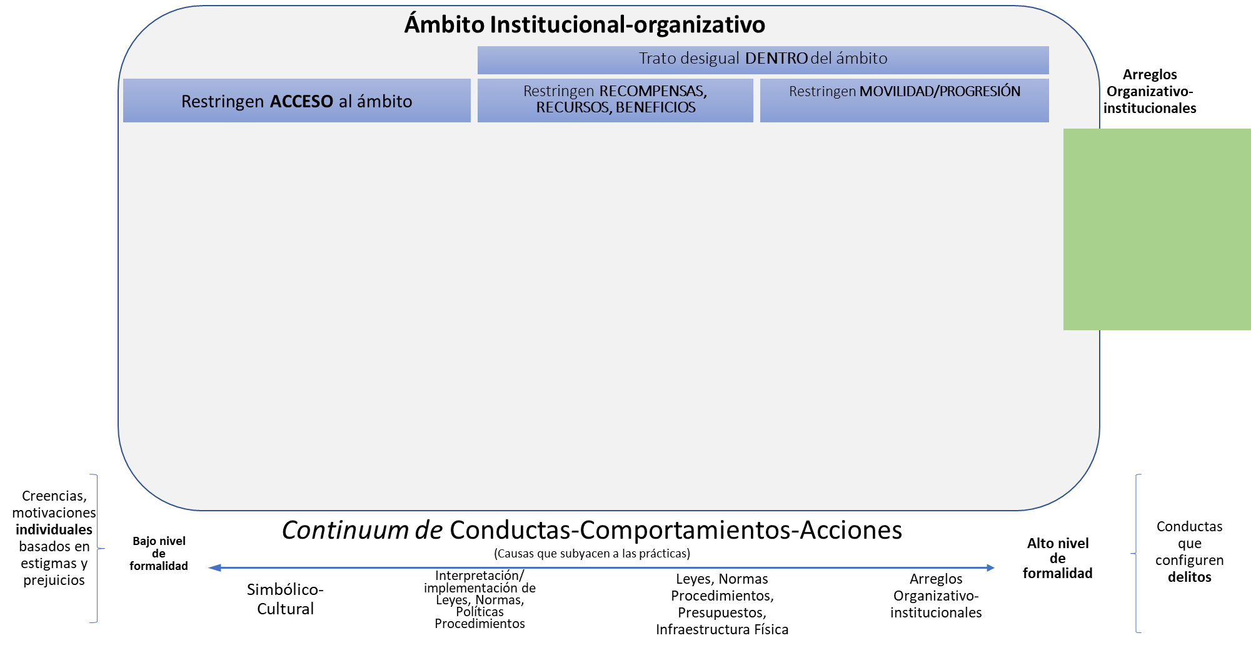
Espectro de Prácticas Discriminatorias
(a)
Son los espacios de interacción social relativamente estables y diferenciados, en los que los seres humanos hemos organizado la vida colectiva en sociedad y generalmente son inescapables para las personas por su importancia. No deben confundirse con la categoría de “instituciones públicas”, a las incluyen, junto con las normas y roles sociales que no están plasmados en la legislación. Ejemplos de ámbitos: Sistema educativo; salud; trabajo/laboral, etc.
(e)
Los arreglos organizativo-institucionales, constituyen el ordenamiento sistémico y con mayor nivel de institucionalización de la discriminación estructural.
Expresan la interacción sistémica entre las leyes, normas, cultura, instituciones y sujetos sociales, que llegan incluso al nivel macro-social.
(b)
Prácticas discriminatorias recurrentes que impiden el acceso al ámbito respectivo, a los grupos discriminados.
(c)
Prácticas discriminatorias que se dan dentro del ámbito, y restringen recompensas, beneficios, recursos (de acuerdo con los componentes de los derechos involucrados en el ámbito).
(d)
Prácticas discriminatorias que se dan dentro del ámbito, y restringen la movilidad o progresión de los grupos discriminados, acorde con los derechos.
(f)
Representan el Continuum de las conductas, comportamientos y acciones discriminatorias que “causan”, “originan” o/y se materializan o expresan las metas-prácticas discriminatorias, en función de su nivel de formalidad en la normativa, por ello se deja a fuera las creencias prejuiciosas individuales y los delitos, no porque sean lo más institucionalizado sino porque no entran en la categoría de práctica.

Slide 46
Espectro de Prácticas Discriminatorias
Ámbito Institucional-organizativo: Sistema de salud
Trato desigual DENTRO del ámbito
Arreglos Organizativo-institucionales
Restringen ACCESO al ámbito
Restringen RECOMPENSAS, RECURSOS, BENEFICIOS
Restringen MOVILIDAD/PROGRESIÓN
Exclusión/ restricción por provisión de información en lenguajes/ modalidades/ formatos no accesibles, sin pertinencia cultural y/o enfoque diferenciado (por género, grupos etarios, discapacidad)
Provisión desigual de servicios de salud en términos de calidad y completitud en razón del estatus laboral de las personas
Sistema de salud fragmentado y de inclusión segmentada (contrario al principio de trato igualitario), en función de criterios discriminatorios como el estatus laboral (formal/no-formal, sector público/privado) que estratifica privilegios, vulnera derechos (p.e, a la seguridad social y atención de calidad), profundiza estigmas (p.e. hacia personas con trabajos no-formales); y reduce oportunidades de desarrollo a personas con empleo no formales
Trato injusto, arbitrario, denigrante y/o dilatorio en servicios de salud por motivaciones estigmatizantes/prejuiciosas para grupos sociales específicos
Leyes/normas del sector salud basadas en definiciones/supuestos no sensibles al género
Denegación/ obstaculización del acceso a servicios de salud en función de criterios/motivaciones estereotipantes/prejuiciosas
Impedir/limitar el consentimiento informado y/o someter a tratamientos/procedimientos no solicitados a personas de grupos específicos por motivaciones estigmatizantes/prejuiciosas
Clasificación de catálogos de servicios de salud y cuadros de medicamentos con definiciones que implican trato desigual (discriminación indirecta)
Exclusión/restricción por inaccesibilidad física y geográfica, de establecimientos, bienes y servicios de calidad para la salud
Tratamiento desigual a grupos específicos por la provisión de bienes y servicios de salud no sensibles al género, curso de vida, discapacidad, diversidad cultural
Carencia o insuficiencia de atención tratamientos de mediana y alta especialidad para grupos sociales específicos (personas en situación de pobreza, estatus laboral informal, etc.)
Denegación /restricción del acceso a servicios de salud en razón del estatus laboral de las personas y condición socioeconómica
Trato desigual en la asignación de presupuesto y subsidios para la protección de la salud de personas con trabajo no-formales, en condición de vulnerabilidad (p.e. discapacidad o enfermedades crónico-degenerativas) y/o personas que habitan en zonas de mayor marginación
Exclusión o acceso restringido a opciones de atención y servicios de salud (incluyendo medicamentos y estudios de gabinete), con alto gasto de bolsillo (incluso catastrófico) para grupos discriminados y en situación de pobreza, debido a deficiencias en cobertura o calidad de sistema de salud pública
Denegación /exclusión de acceso a servicios de salud por establecimientos de requisitos discriminatorios en reglamentos de prestación de servicios
(p.e. contar con CURP)
Creencias, motivaciones individuales basados en estigmas y prejuicios
Continuum de Conductas-Comportamientos-Acciones
(Causas que subyacen a las prácticas)
Conductas que configuren delitos
Bajo nivel de formalidad
Alto nivel de formalidad
Simbólico-Cultural
Interpretación/ implementación de Leyes, Normas, Políticas Procedimientos
Leyes, Normas Procedimientos, Presupuestos, Infraestructura Física
Arreglos Organizativo-institucionales

Slide 47
Espectro de Prácticas Discriminatorias
Ámbito Institucional-organizativo: Sistema educativo
Trato desigual DENTRO del ámbito
Arreglos Organizativo-institucionales
Restringen ACCESO al ámbito
Restringen RECOMPENSAS, RECURSOS, BENEFICIOS
Restringen MOVILIDAD/PROGRESIÓN
Exclusión/restricción por carencia o insuficiencia de instituciones, docentes y/o programas multilingües e interculturales para los grupos más desventajados: pueblos indígenas, jornaleros, migrantes
Provisión desigual de servicios educativos en términos de calidad y completitud para grupos discriminados, particularmente población indígena, con discapacidad, migrantes y jornaleros
Sistema educativo fragmentado y de inclusión segmentada (contrario al principio de trato igualitario), en función de criterios discriminatorios (p.e. pertenencia a pueblos indígenas, personas con discapacidad), que estratifica privilegios, vulnera derechos (p.e. a la educación de calidad), profundiza estigmas y reduce oportunidades de desarrollo
Trato injusto, arbitrario, denigrante de miembros de la comunidad educativa y en contenidos educativos por motivaciones estigmatizantes/prejuiciosas para grupos discriminados
Leyes/normas del sector educativo basados en definiciones/supuestos no sensibles a la diversidad cultural-lingüística, de género, curso de vida, discapacidad.
Exclusión/restricción por inaccesibilidad material (geográfica y tecnológica) y económica para grupos discriminados, particularmente en niveles educativos medios y superiores
Restricciones a la permanencia y avance en el sistema educativo de personas de grupos de la diversidad cultural-lingüística por trato desigual en la asignación de becas y subsidios
Restricciones al avance educativo de personas monolingües (no hablantes de español) en razón de oferta de servicios no adecuada a la diversidad cultural-lingüística, particularmente en niveles medios y superiores
Exclusión/restricción por carencia o insuficiencia de servicios educativos incluyentes para las personas con discapacidad
Distribución desigual y arbitraria de presupuesto para servicios escolares de grupos sociales, etarios o culturales específicos y/o personas que habitan en zonas de mayor marginación
Denegación /exclusión de servicios educativos por establecimientos de requisitos discriminatorios (como presentar CURP)
Exámenes de admisión y mediciones estandarizadas que no contemplan adecuaciones pertinentes para estudiantes de grupo discriminados
Estigmatización, exclusión, reproducción de estereotipos en prácticas de enseñanza, materiales y contenidos curriculares, infraestructura y equipamiento, calidad, presupuestación, monitoreo y evaluación educativa
Creencias, motivaciones individuales basados en estigmas y prejuicios
Continuum de Conductas-Comportamientos-Acciones
(Causas que subyacen a las prácticas)
Conductas que configuren delitos
Bajo nivel de formalidad
Alto nivel de formalidad
Simbólico-Cultural
Interpretación/ implementación de Leyes, Normas, Políticas Procedimientos
Leyes, Normas Procedimientos, Presupuestos, Infraestructura Física
Arreglos Organizativo-institucionales

Slide 48
D. Identificar qué tipo de previsiones y en qué nivel de Modelo de PPP deben ser tomadas para desmontar la práctica discriminatoria y sus consecuencias

Slide 49
6. RESOLUCIÓN DE CASOS: APLICACIÓN DEL MARCO ANALÍTICO-METODOLÓGICO

Slide 50
Los principios del marco metodológico-analítico para incluir la perspectiva de igualdad y no discriminación a la PPP
  Definir de forma precisa y operacionalizable la categoría de “Discriminación” (qué es, qué la genera y cuáles son sus consecuencias), y cómo se relaciona con la de “Desigualdad”.
  Identificar cómo se expresa, con base en evidencia, en los distintos ámbitos o sectores clave (e inescapables) para el desarrollo considerados en los ODS: salud, educación, trabajo, etc.
  Identificar cuáles prácticas discriminatorias subyacen/causan las brechas de desigualdad expresadas en el ámbito/sector seleccionado.
  Identificar qué tipo de previsiones y en qué nivel del modelo de PPP deben ser tomadas para desmontar la práctica discriminatoria y sus consecuencias

Slide 51
CASO 1: SALUD

Slide 52
Caso Salud
  ODS 3: Garantizar una vida sana y promover y promover el bienestar para todos en todas las edades.
  3.3 Para 2030, poner fin a las epidemias del SIDA, la tuberculosis, la malaria y las enfermedades tropicales desatendidas y combatir la hepatitis, las enfermedades transmitidas por el agua y otras enfermedades transmisibles.
  Derecho: protección en salud
  Problema público: Brechas de desigualdad en cobertura y de resultados de la misma

Slide 53
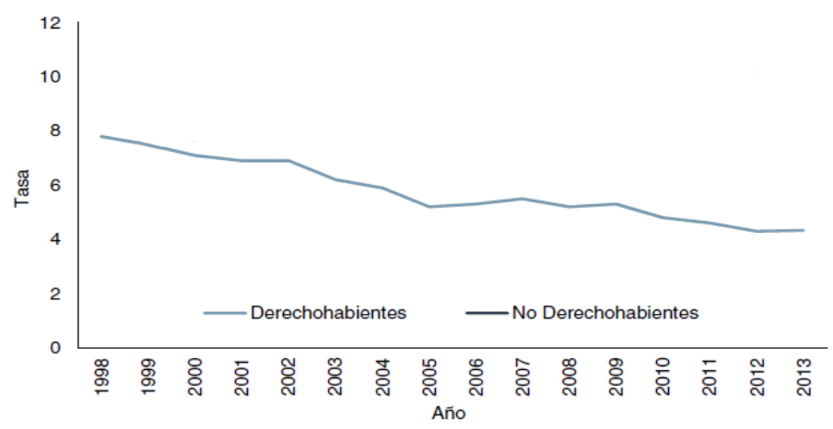
Tendencia de mortalidad * por SIDA en derechohabientes y no-derechohabientes del IMSS, 1998-2013**
Riesgo relativo de mortalidad SIDA: 120% mayor para no-derechohabiente (2012)
* Tasas por 100,000 en personas de 20 años y más, ajustadas por grupo de edad y sexo con población mundial estándar.
** Para la tasa en derechohabientes en el año 2013, se estimó con base en la variación porcentual entre 2012 y 2013 de la mortalidad hospitalaria IMSS
Fuente: Consejo Nacional de Población (CONAPO), Instituto de Estadística y Geografía, IMSS.

Slide 54
Tendencia de mortalidad * por SIDA en derechohabientes y no-derechohabientes del IMSS, 1998-2013**
Riesgo relativo de mortalidad SIDA: 120% mayor para no-derechohabiente (2012)
* Tasas por 100,000 en personas de 20 años y más, ajustadas por grupo de edad y sexo con población mundial estándar.
** Para la tasa en derechohabientes en el año 2013, se estimó con base en la variación porcentual entre 2012 y 2013 de la mortalidad hospitalaria IMSS
Fuente: Consejo Nacional de Población (CONAPO), Instituto de Estadística y Geografía, IMSS.

Slide 55
Tasa de Cobertura de Protección en Salud
Tasa de cobertura en salud (ENIGH 2014): 85%
Tasa de cobertura por padecimientos, para VIIH-SIDA al 2014: 55%

Slide 56
Preguntas a resolver en el caso:
  Con base en el “espectro de prácticas discriminatorias” del ámbito de la salud, ¿cuáles prácticas discriminatorias subyacen/causan las brechas de desigualdad en cobertura y en resultados de la misma?
  Con base en el Gráfico del modelo de PPP, identificar qué tipo de previsiones y en qué nivel del modelo de PPP deben ser tomadas para desmontar la práctica discriminatoria y sus consecuencias.

Slide 57
CASO 2: Educación

Slide 58
Caso Educación
  ODS 4: Garantizar una educación inclusiva, equitativa y de calidad y promover oportunidades de aprendizaje durante toda la vida para todos.
  4.5 De aquí a 2030, eliminar las disparidades de género en la educación y asegurar el acceso igualitario a todos los niveles de la enseñanza y la formación profesional para las personas vulnerables, incluidas las personas con discapacidad, los pueblos indígenas y los niños en situaciones de vulnerabilidad.
  Derecho: a la igualdad en el acceso a la enseñanza
  Problema público: Brechas de progreso/avance educativo

Slide 61
Preguntas a resolver en el caso:
  Con base en el “espectro de prácticas discriminatorias” del ámbito de la educación, ¿cuáles prácticas discriminatorias subyacen/causan las brechas de desigualdad en avance/progreso educativo?
  Con base en el Gráfico del modelo de PPP, identificar qué tipo de previsiones y en qué nivel del modelo de PPP deben ser tomadas para desmontar la práctica discriminatoria y sus consecuencias.

Slide 62
¡Muchas gracias!
alejandro.gonzalez@vsdconsultores.com.mx

